Slide 1
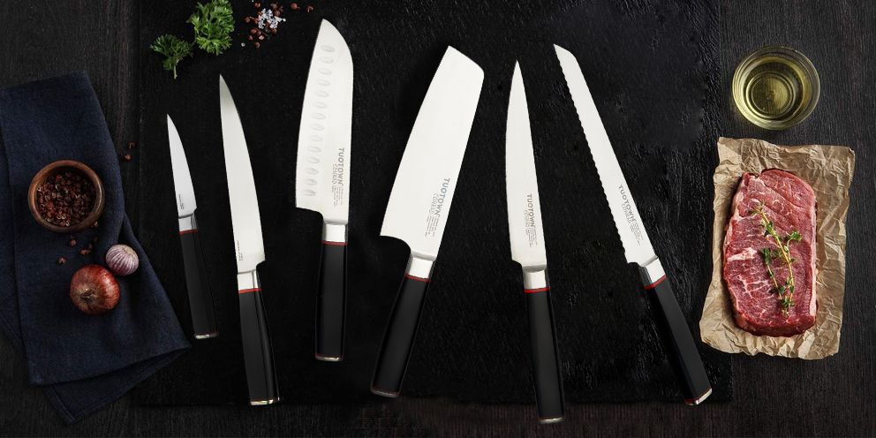
ЛЕГЕНДАРНЫЕ НОЖИ, СОЗДАЮЩИЕ ШЕДЕВРЫ
О КОМПАНИИ
Компания «Tuotown» – завод- производитель , который специализируется на изготовлении профессиональных кухонных ножей, кухонных принадлежностей, точильных систем для заточки ножей и инструментов, посуды и инструментов для дома и дачи, аксессуаров из пищевого силикона, нейлона и нержавеющей стали для кухни.

Slide 2
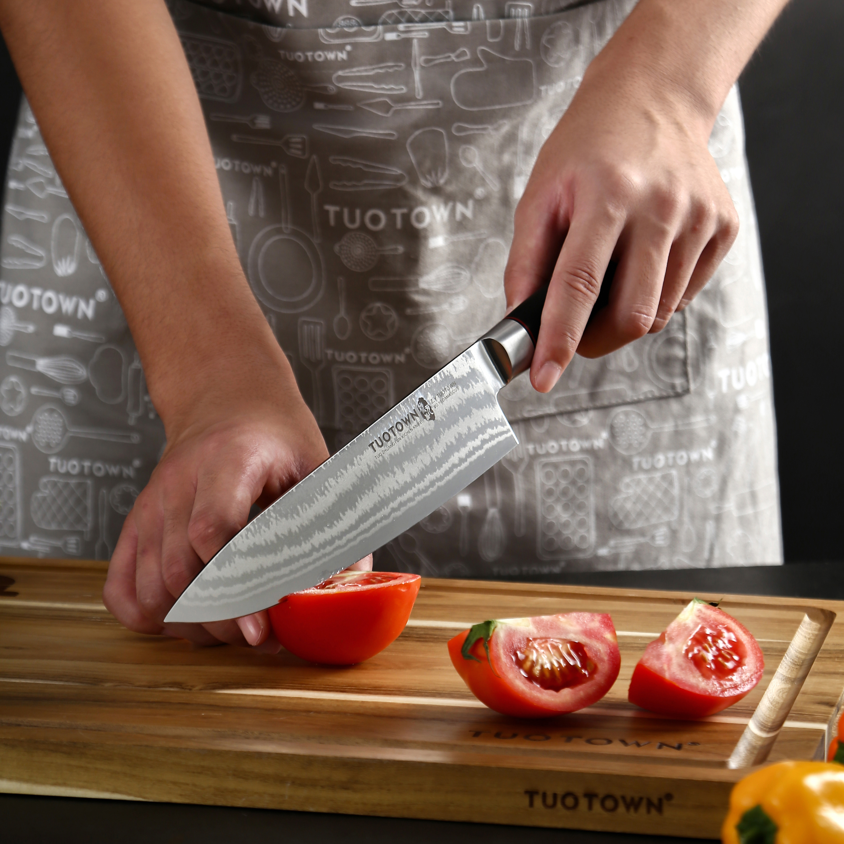
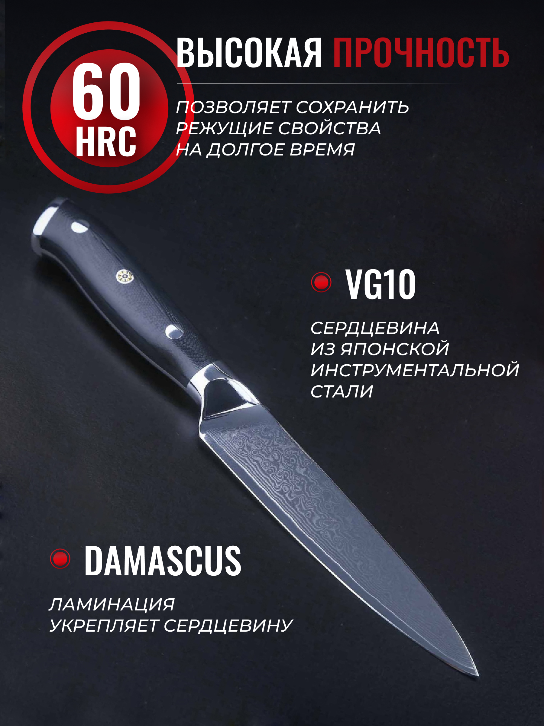
Производственное предприятие TUOTOWN находится в Яньцзян, провинция Гуандун, Китай, основано в 1992 году. Компания «Tuotown» чтит традиции многовековых технологий , а также традиции кованных изделий в современном стиле , благодаря которым становится более доступной за счет автоматизации для потребителя.

Slide 3
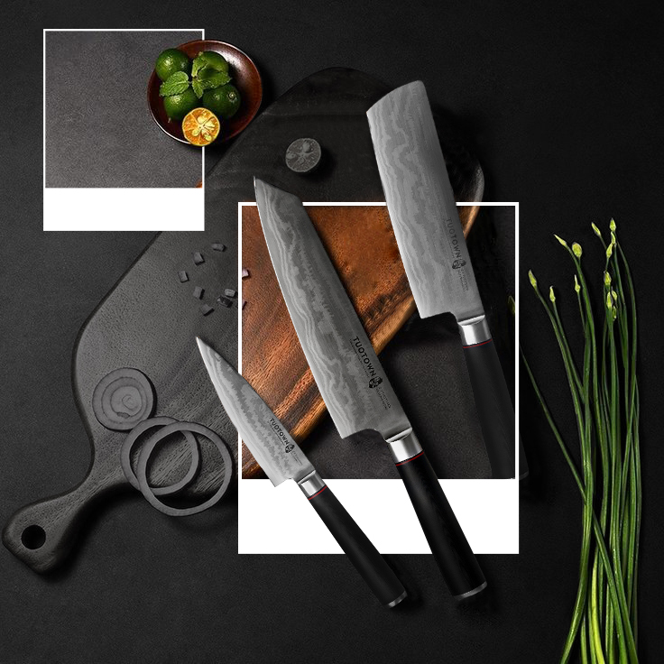
ЛЕГЕНДАРНЫЕ НОЖИ, СОЗДАЮЩИЕ ШЕДЕВРЫ
ТЕХНОЛОГИИ
Автоматизированные линии производства с применением передового европейского оборудования , современные материалы позволяют делать продукцию высокого качества и в больших объёмах. Благодаря этим факторам продукция TUOTOWN получила признание во всех странах СНГ.

Slide 4
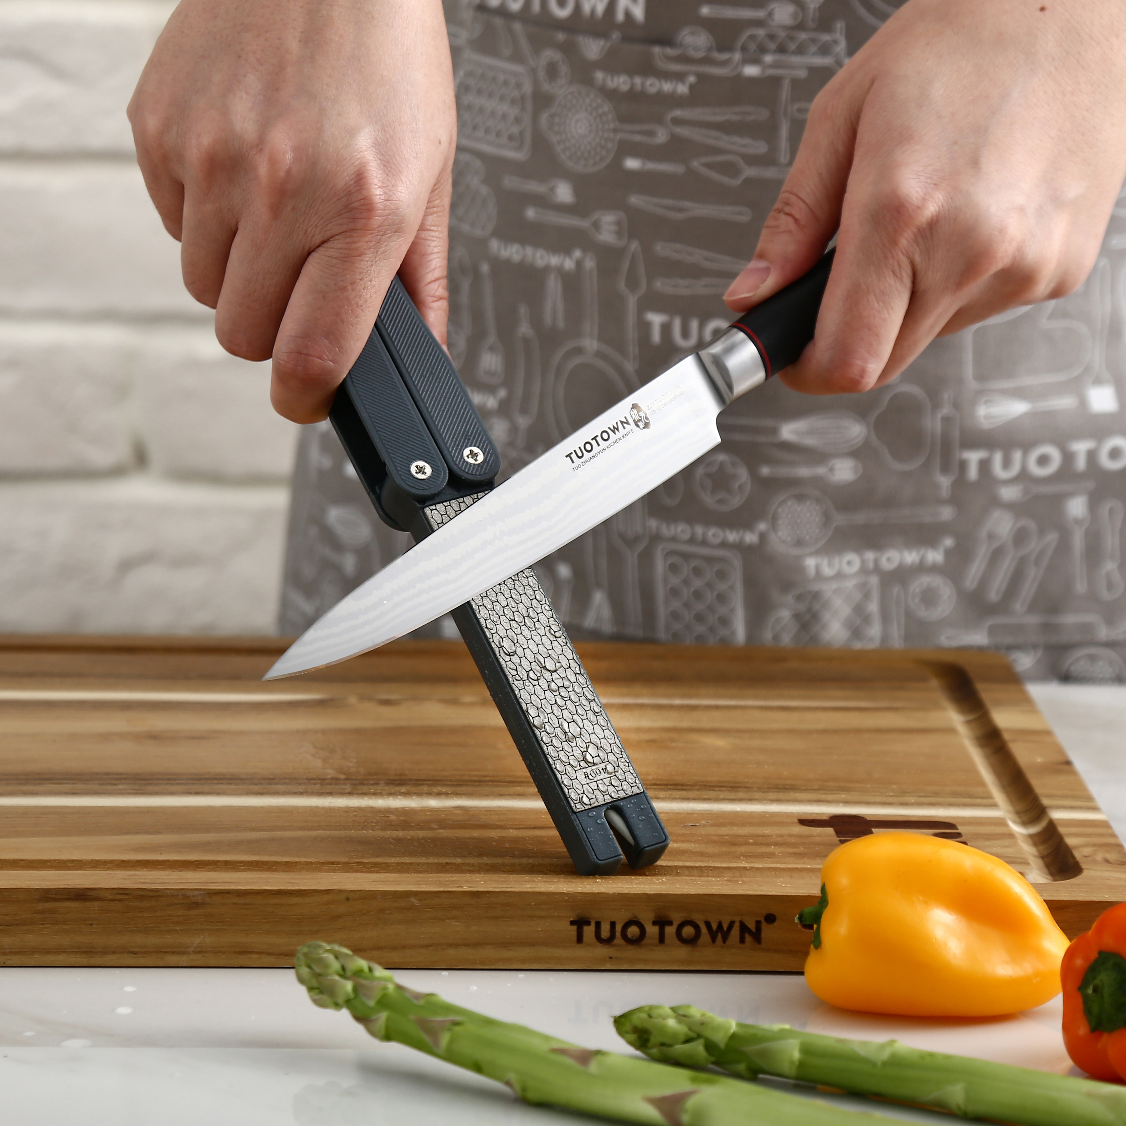
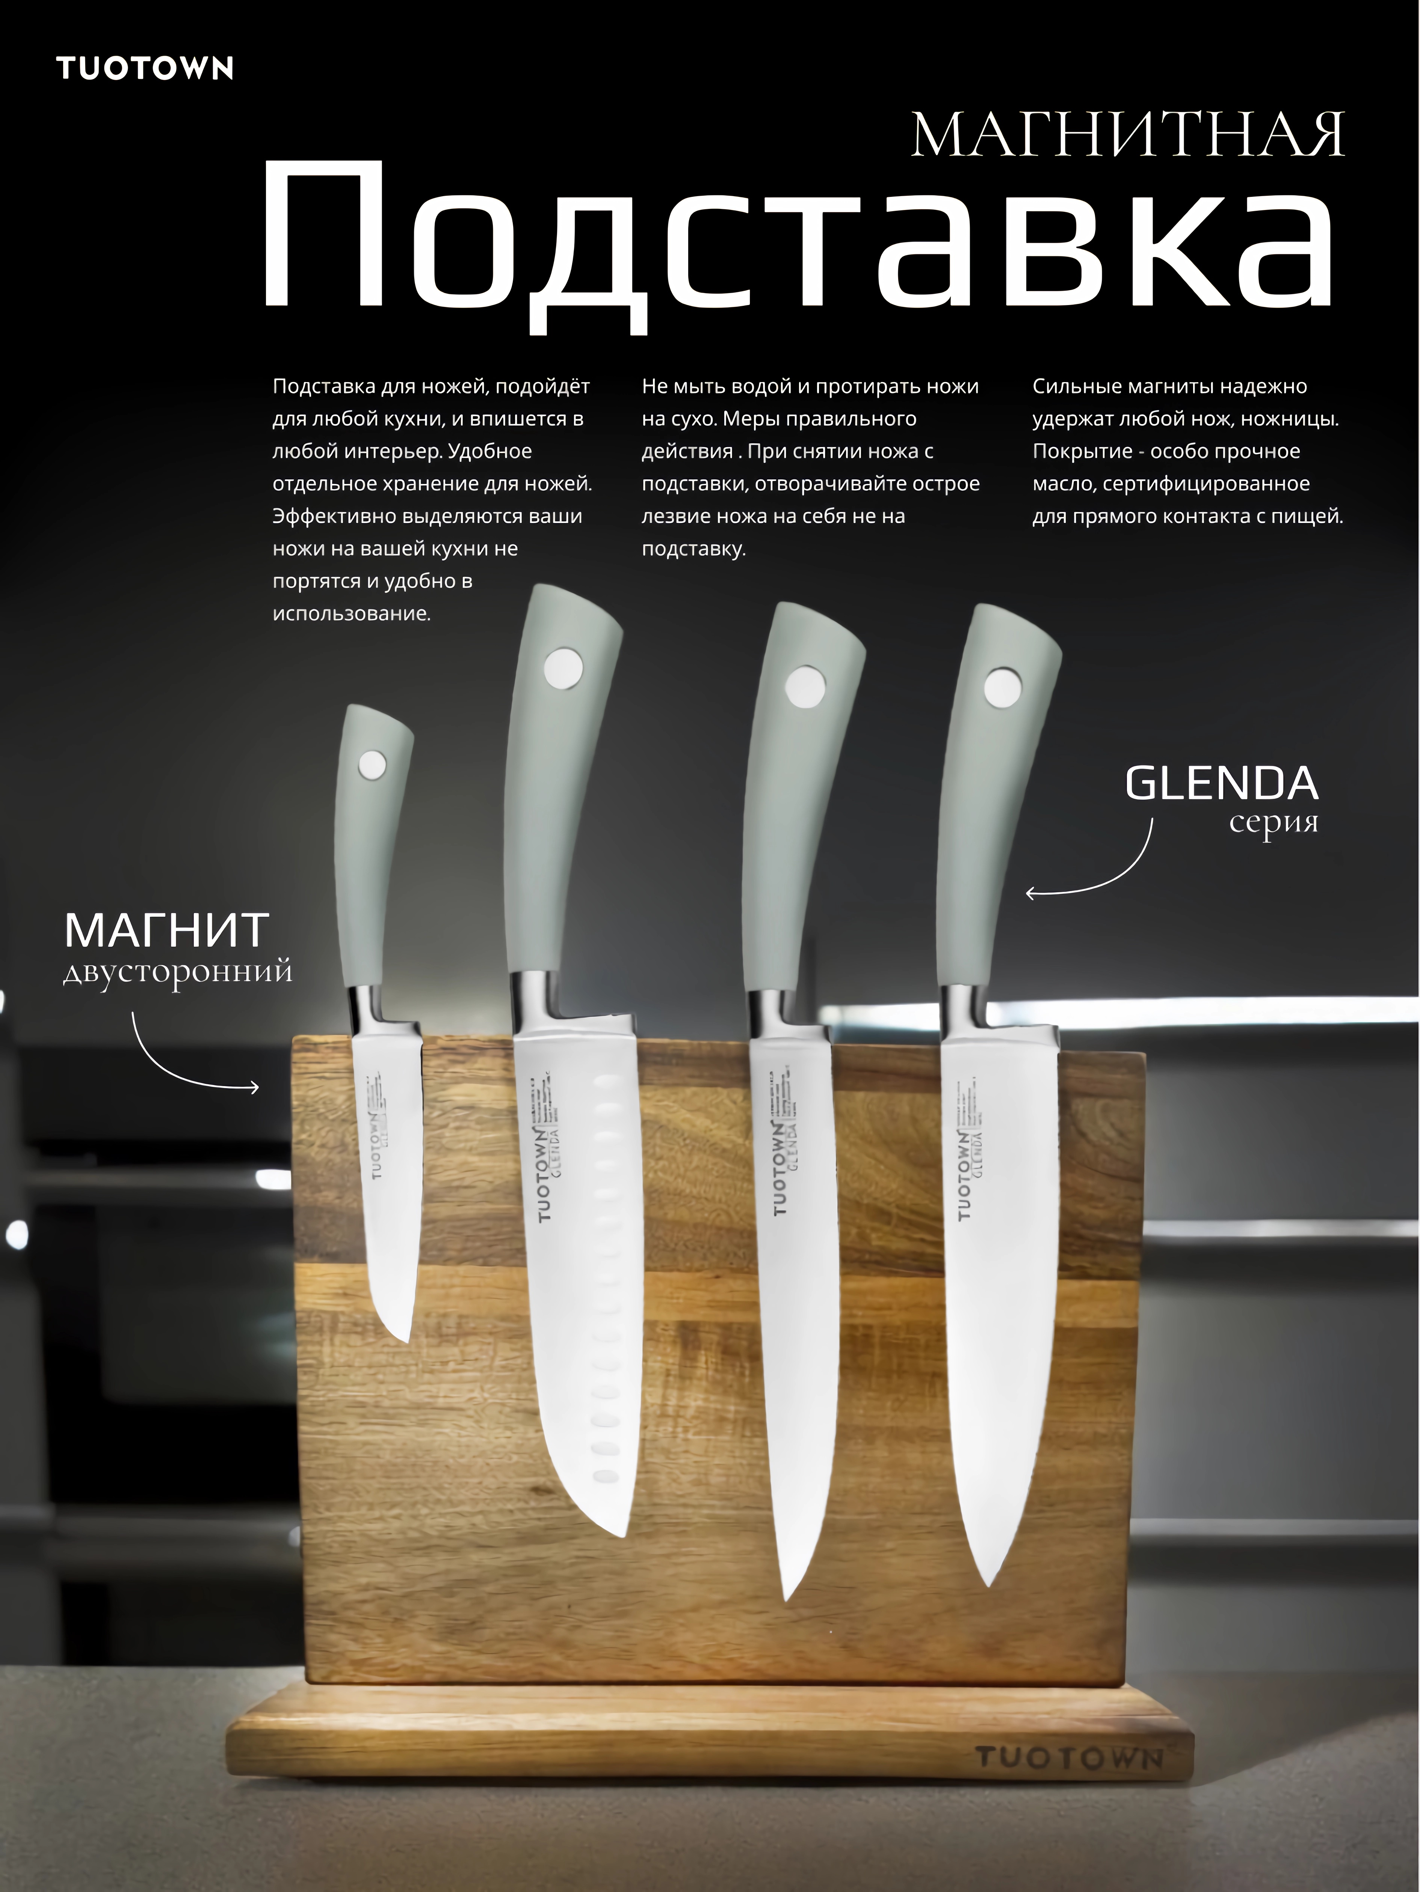
Отличительной чертой нашей компании являются уникальные торговые предложения, эксклюзивность продукции, неизменно высокое качество и выгодные цены. Осуществляем продажи элитных японских кухонных ножей для профессионалов и любителей. В обширной ассортиментной линейке представлены изделия для различных потребностей и любого бюджета — от столовых приборов до шеф-ножей.

Slide 5
Продукция TUOTOWN каждый год весной и осенью участвует на выставке "Клинок".
ДОСТИЖЕНИЯ
Это международное мероприятие, где каждый желающий мастер может проявить себя, принять участие в конкурсе. Несмотря на достойную конкуренцию, наши ножи одержали победу в нескольких номинациях.
Ведь при изготовлении ножей мы используем самую лучшую термообработку, оптимальные материалы и новейшие технологи, чтобы каждый, кто пользуется нашим продуктом был в восторге.

Slide 6
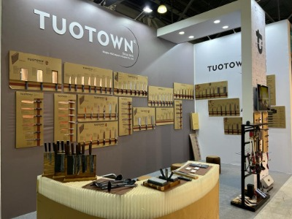
HouseHold Expo - единственная крупнейшая международная специализированная выставка нонфуд товаров, в том числе ножей. Именно она является ключевой витриной текущего сезона, демонстрирую передовые идеи и тренды от ведущих мировых брендов.
C 2015 года наша компания TUOTOWN участвует в HouseHold Expo. Каждый год мы представляем посетителям нашу новейшую продукцию. И на протяжении многих лет получаем похвалу и восторженные отзывы наших клиентов, которые ценны для нас

Slide 7
